Slide 1
ELU
DIGIVAHENDITE LIIGKASUTAMISE ENNETAMISE ÕPPEMATERJAL LASTEAIALE NING I JA II KOOLIASTMELE

Slide 2
TEEMAD
Esindatud erialad, juhendajad, partnerid
Probleem, olulisus
ja eesmärk
Rakendatud tegevused
Projekti teaduspõhisus ja interdistsiplinaarsus
Projekti tulemused
Järeldused

Slide 3
Esindatud erialad:
Alusharidus- Marget Kaldma, Triinu Sarapik, Ingrid Toomse
Eripedagoogika- Carmen Deklau, Kaidi Kusmann
Haridusjuhtimine- Kadi Rohelpuu
Juhendaja(-d):
Riin Seema, Arno Baltin

Slide 4
PROBLEEM, OLULISUS JA EESMÄRK

Slide 5
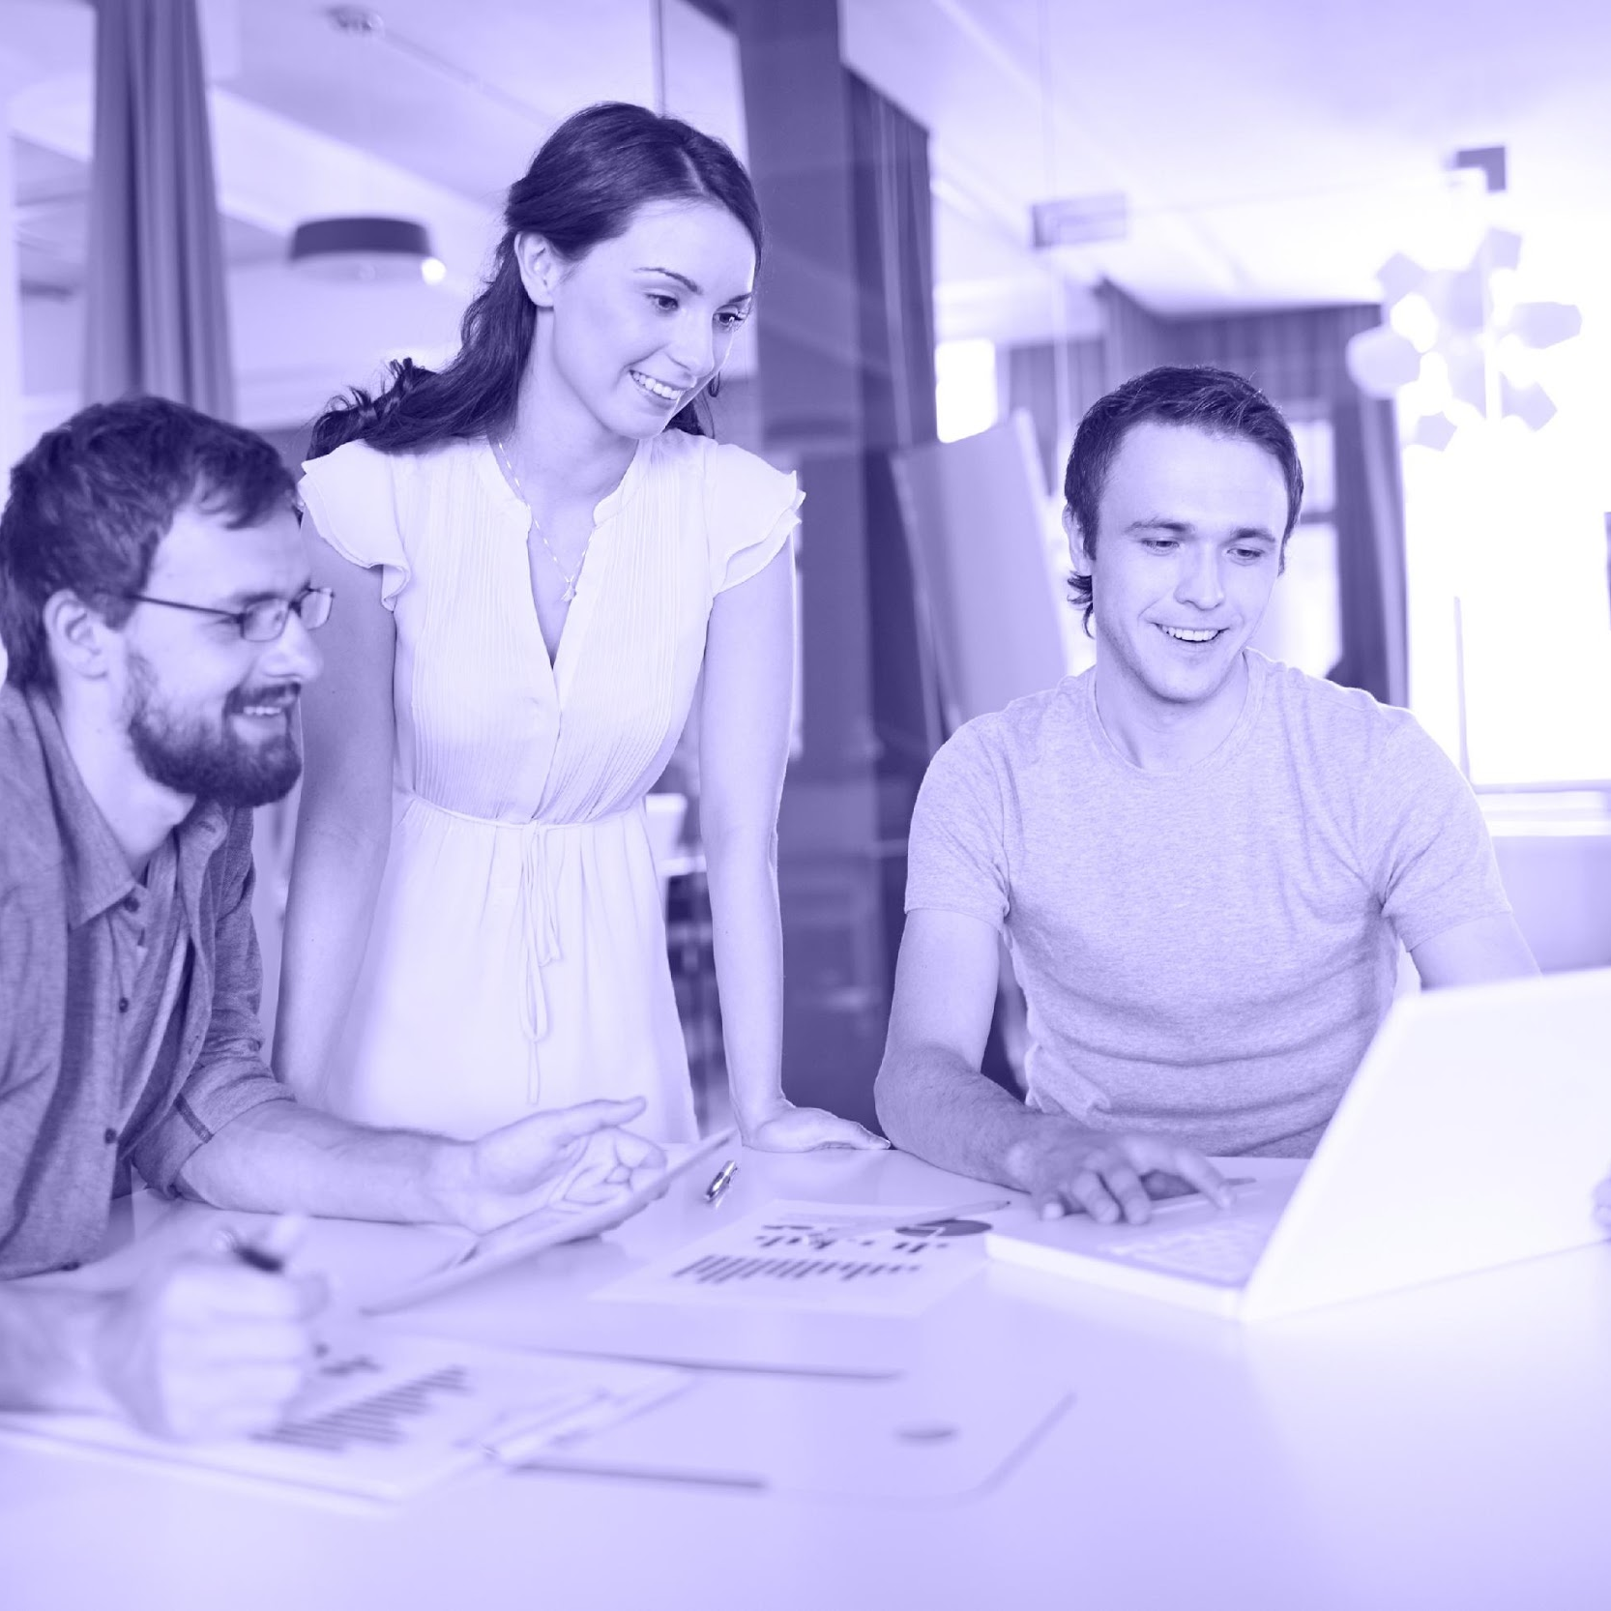
PROBLEEM
Ühiskonnas on märgata üha rohkem digivahendite ebatervislikku kasutamist.
Probleemi kinnitavad 2020 ja 2022 aastal läbiviidud teadusuuringud (TLÜ Haridusinnovatsiooni keskus), mille kohaselt veedavad Eesti teismelised digivahendites rohkem aega, kui see neile tervislik on.
Antud teema on väga oluline ja aktuaalne, kuna teadmised digivahendite tervislikust kasutamisest ei ole veel jõudnud kõikidesse Eesti haridusasutustesse ning peredesse.

Slide 6
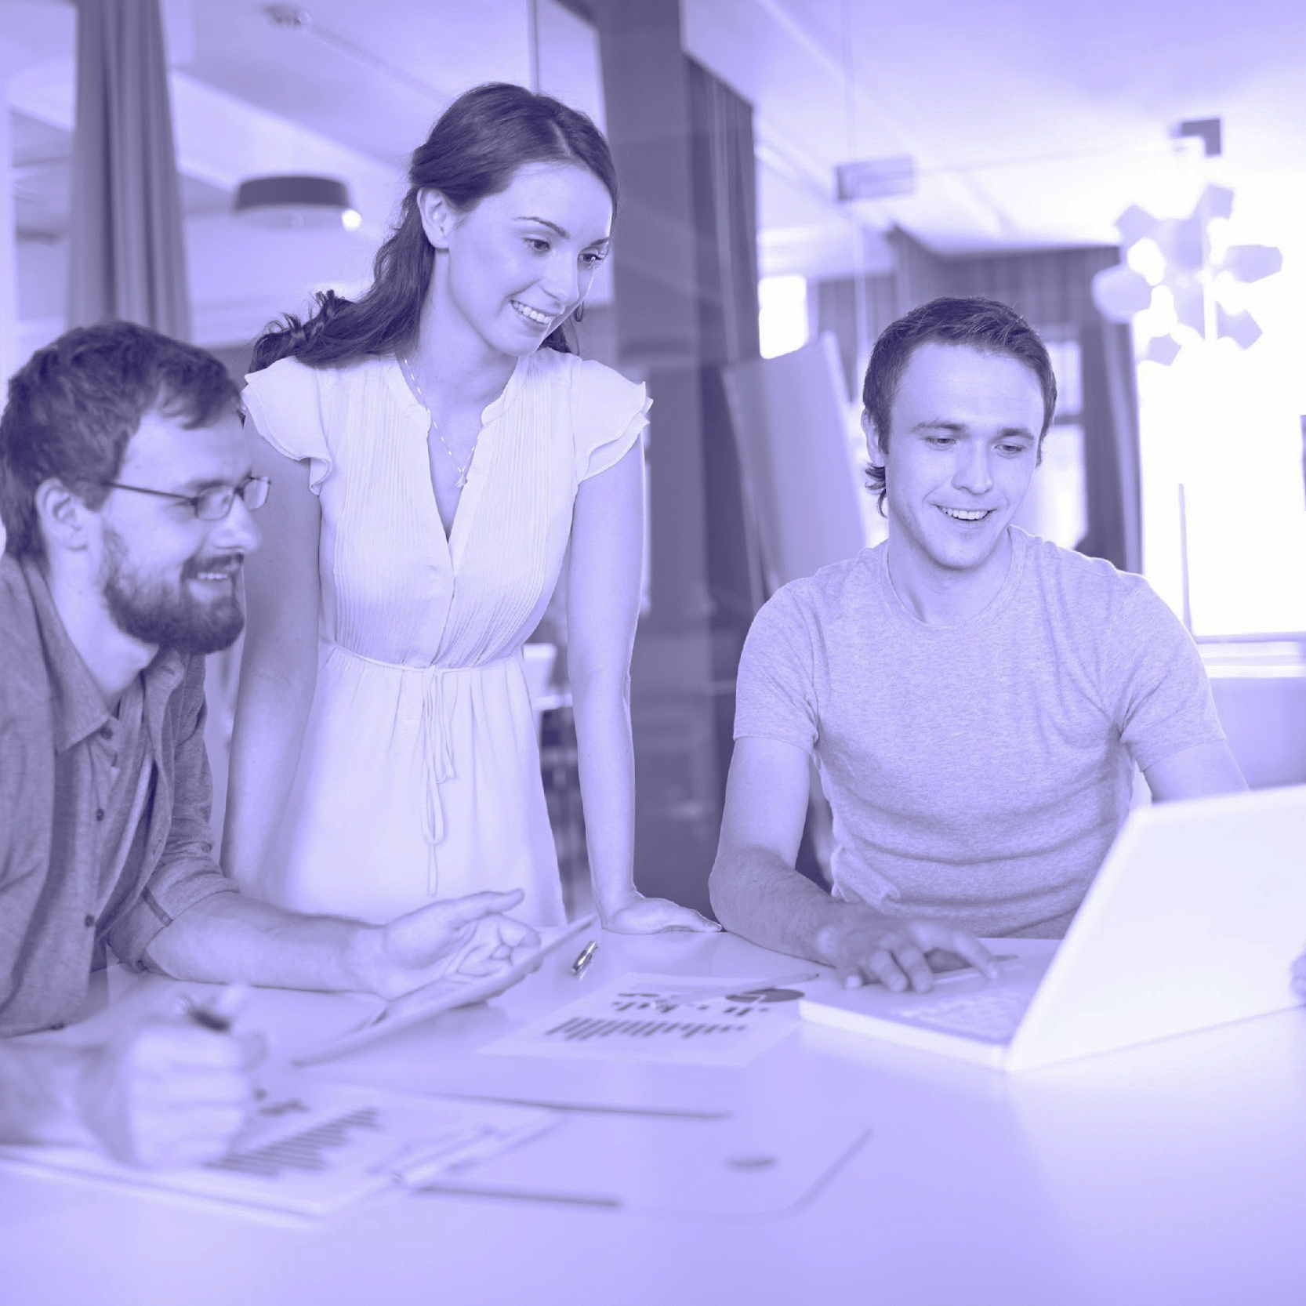
PROJEKTI EESMÄRK
Eesmärgiks oli luua õppevahend, mis aitaks ennetada laste digivahendite liigkasutamist ja kujundaks tervislikke digivahendite kasutamise hoiakuid. Meie eesmärk oli luua hariv lauamäng eelkooliealistele lastele, mida oleks põnev mängida ja lisaks kujundaks ning kinnistaks laste teadmisi digivahendite negatiivsetest mõjudest.
Meie loodud õppevahendiks on lauamäng “Digitervis”, mis on mõeldud lastele alates 5-ndast eluaastast, olles mänguline ja sihtgruppi kõnetav. Õppematerjal on kooskõlas lasteaia riikliku õppekava valdkondadega: mina ja keskkond, keel ja kõne, matemaatika, kunst, liikumine.
ELU projekti käigus valmis lauamäng, mida on piloteeritud lasteaiaõpetajate poolt koolieelikute rühmades. Saadud tagasiside on olnud väga positiivne nii õpetajate kui ka laste poolt.

Slide 7
RAKENDATUD TEGEVUSED

Slide 8
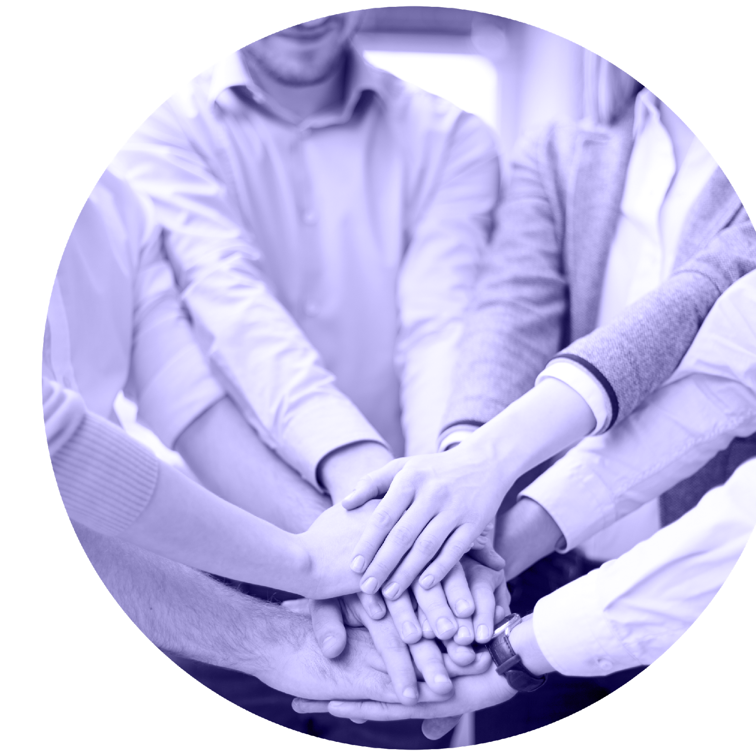
TEGEVUSED EESMÄRGINI JÕUDMISEKS
Allikate lugemine ja läbitöötamine
Varasemate töödega tutvumine
Grupi kohtumised 1x nädalas
Lauamängu sisu loomine
Lauamängu disain
Lauamängu üheks tervikuks kokku panemine
Lauamängu piloteerimine

Slide 9
TEADUSPÕHISUS JA INTERDISTSIPLINAARSUS

Slide 10
INTERDISTSIPLINAARSUS
Kõikide erialade esindajad panustavad, et loodav vahend vastaks laste arengutasemele ning nende vajadustele.
Alushariduse pedagoog omab teadmisi sobivatest õpetamismeetoditest ja strateegiatest, mis on abiks õppevahendi loomisel.
Eripedagoog toetab antud vahendi loomisel oma eripedagoogiliste teadmiste ja kogemustega.
Haridusjuht jälgib, et loodav õppevahend on kooskõlas lasteaia õppekava eesmärkidega ja toetab laste arengut.

Slide 11
TEADUSPÕHISUS
Seema, R., Heidmets, M., Konstabel, K., & Varik-Maasik, E. (2022). Teismeliste digisõltuvus, mida see tähendab. 2020 uuringu põhjal. https://www.tlu.ee/sites/default/files/HIK/hariduskonverents/Haridusteaduste%20konverents%202022.pdf
Tervise Arengu Instituut. https://tarkvanem.ee/digimaailm/
Digitehnoloogia roll 3-5 aastaste laste sotsiaalsete oskuste kujunemisel: ohud ja võimalused lasteaiaõpetajate ja lapsevanemate arusaamades - http://dspace.ut.ee/bitstream/handle/10062/64645/alliku_%20maarika.bak.pdf?sequence=1&isAllowed=y
Infovoldik nutivahendite liigkasutamise ennetamiseks lastele 5-11 eluaastal - https://elu.tlu.ee/sites/default/files/2021-05/Digis%C3%B5ltuvuse%20infovoldik%20-ELU%20projekt_l%C3%B5plik_Versioon%20%281%29.pdf
10 Reasons Why You Shouldn’t Give A Child A Smartphone Or Tablet https://littlethings.com/family-and-parenting/reasons-not-to-give-children-technology/1011436-4
The Negative Effects of Technology on Children https://www.nu.edu/blog/negative-effects-of-technology-on-children-what-can-you-do/
Nõuanded - Targalt Internetis - https://www.targaltinternetis.ee/lapsevanematele/nouanded/
3–6-aastane laps – Tarkvanem - https://tarkvanem.ee/digimaailm/3-6-a-laps/

Slide 12
PROJEKTI TULEMUSED

Slide 13
TULEMUS
Projekti käigus valmis lauamäng “Digitervis”, mis on lihtsate reeglitega hariv lauamäng ja on mõeldud kasutamiseks alates 5-ndast eluaastast.
Mäng on loodud õppevahendina, kus laps omandab uusi ning kinnistab olemasolevaid teadmisi digivahendite kasutamisest. Läbi mängu õpib laps, kuidas digivahendite liigkasutamine mõjutab meie tervist.
Mängu sai piloteeritud neljas lasteaia rühmas.
Lisaks osalenud sihtrühmale sai mõjutatud ka projekti liikmete elusid. Sõlmiti uued tutvused, arenes meeskonnatöö oskus, avardati teadmisi projekti teemal.

Slide 14
JÄRELDUSED

Slide 15
Järelduseks
Projekti tulemustest saab järeldada, et täiskasvanutel ja lastel on digivahendite liigkasutamisest erinevad ja pigem vähesed teadmised. Antud teema on aktuaalne ja vajab rohkem tähelepanu nii lasteaias kui ka kodudes. Olemasolevate teemakohaste mänguliste materjalide järele on suurem vajadus.
Kokkuvõtteks
Elu projektis osalemine on huvitav ja arendav kogemus kõigile projekti liikmetele, pakkudes erinevaid väljakutseid: ajaplaneerimises, meeskonnatöös, erinevate maailmavaadete sobitamises ja ühisosa leidmises. Motiveeriv on ühise eesmärgi nimel tegutseda, et saavutada koostöös kasulik tulemus.

Slide 16
TÄNAME KUULAMAST

